Slide 1
사용자 주변의 상품 정보를 조회하다
UC033

Slide 2
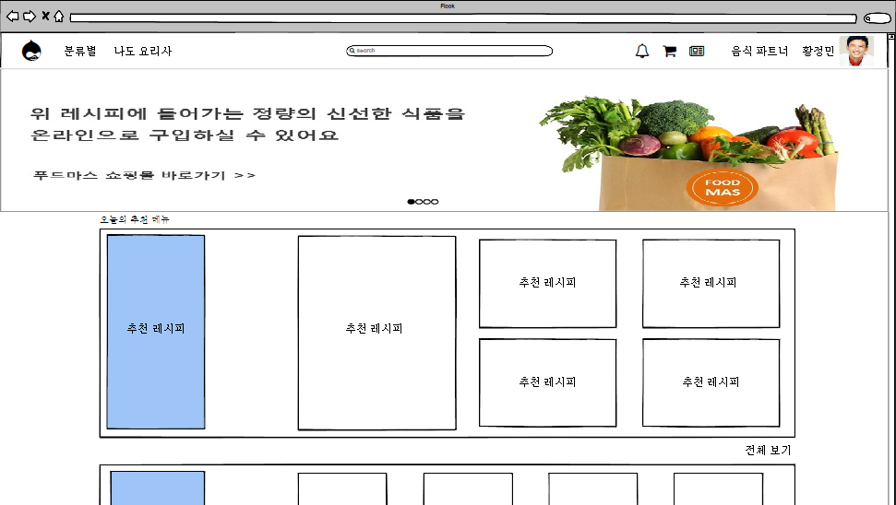
화면제목
웹 메인화면
페이지 경로
웹 메인화면
Description(김정윤)
1 | 장바구니 버튼이다. 클릭하면 장바구니창이 제공되고 재료별 장바구니 목록을 서버에서 제공한다. (서버에서 처리)
1

Slide 3
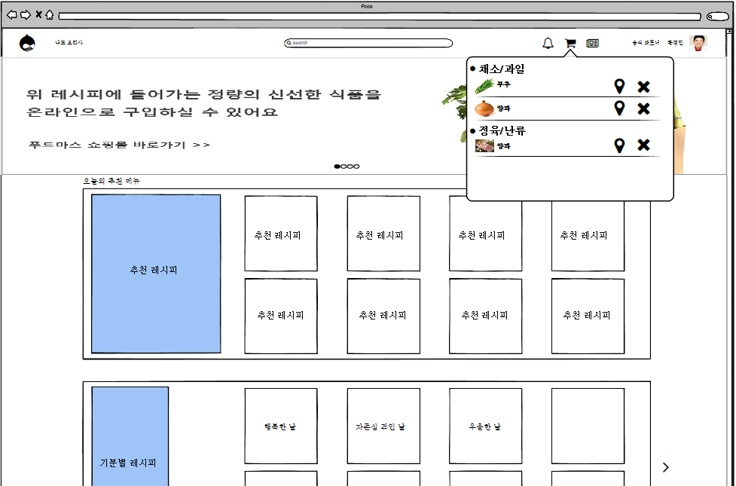
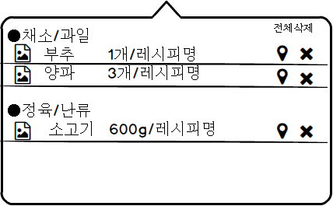
4
5
화면제목
장바구니
페이지 경로
프로그램의 메인화면 오른쪽 상단 장바구니 버튼을 클릭할시 출력되는 팝업창
Description(김정윤)
1 | 장바구니 창이다. 재료의 맵표시 버튼과 삭제 버튼이 제공된다.(서버에서 처리)
2 | 맵표시 버튼을 클릭하면 서버로 선택한 재료정보를 전달하고 지도 화면으로 이동한다.(서버에서 처리)
1
2
유즈케이스 정의서 (UC033)
Main Flows 1,2,3번

Slide 4
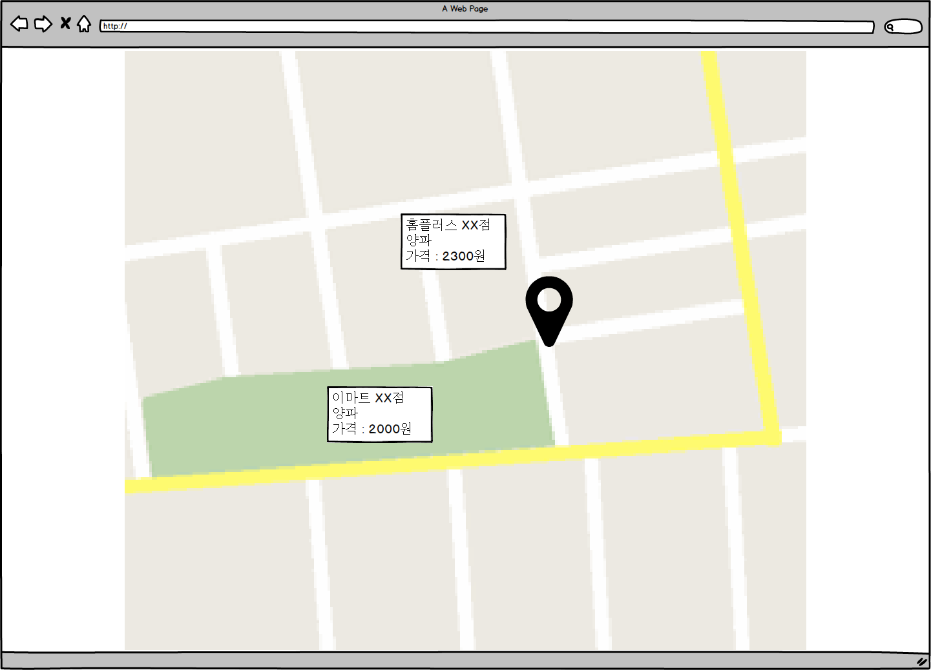
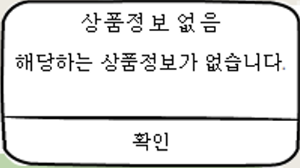
화면제목
상품 정보 지도
페이지 경로
프로그램 메인화면의 장바구니에서 지도마크 버튼을 클릭할 경우 출력되는 창
유즈케이스 정의서 (UC033)
Main Flows 6번
Description(김정윤)
1 | 상품 정보 지도 화면이다. 지도와 상품 정보가 제공된다.(서버에서 처리)
2 | 검색된 재료 정보이다. 마트 정보, 재료명, 재료 가격이 제공된다.(서버에서 처리)
3 | 지금 현재 위치를 지도 상에서 제공한다.(서버에서 처리)
4 | 해당하는 상품정보가 없을 경우 경고창이 제공된다 (클라이언트에서 처리)
1
2
3
4
유즈케이스 정의서 (UC033)
Alternative Flows A-2번
유즈케이스 정의서 (UC033)
Main Flows 4,5번

Slide 5
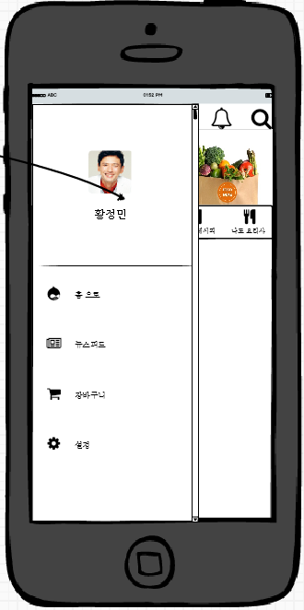
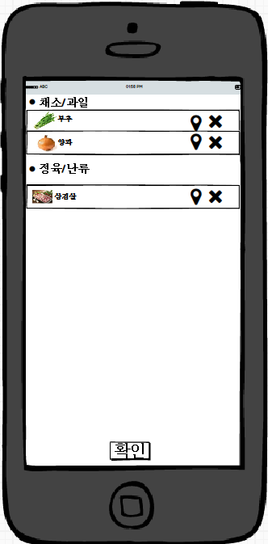
화면제목
장바구니
페이지 경로
프로필에서 장바구니 버튼을 클릭할 시 출력되는 창
Description(김정윤)
1 | 메인화면에서 메뉴바 버튼을 클릭하고 장바구니 버튼을 클릭하면 장바구니 창이 제공된다.
2 | 장바구니 화면이다. 품목별로 재료가 나뉘어져 있고 서버에서 제공된다. 재료별로 위치 검색 버튼과 삭제 버튼이 있다.(서버에서 처리)
3 | 맵표시 버튼을 클릭하면 지도 창이 제공된다.(서버에서 처리)
2
3
유즈케이스 정의서 (UC033)
Main Flows 1,2,3번
1

Slide 6
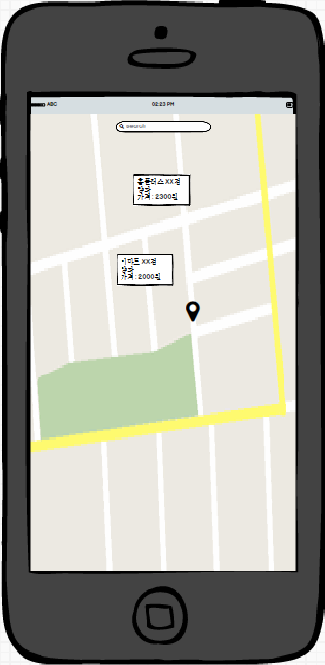
화면제목
상품정보 지도
페이지 경로
장바구니창에서 지도마크버튼을 클릭할 시 출력되는창
Description(김정윤)
1 | 지도 화면이다.현재 위치, 재료 정보가 제공된다.
2 | 검색된 재료 정보이다. 마트 정보, 재료명, 재료 가격이 서버에서 제공된다.(서버에서 처리)
3 | 지금 현재 위치를 지도 상에서 제공한다.(서버에서 처리)
4 | 해당하는 상품정보가 없을 경우 상품정보 없음 팝업창이 출력된다.(클라이언트에서 처리)
유즈케이스 정의서 (UC033)
Main Flows 6번
1
2
유즈케이스 정의서 (UC033)
Main Flows 4,5번
3
4
유즈케이스 정의서 (UC033)
Alternative Flows A-2번

